Slide 1

Музыкально-интеллектуальная игра
7 класс
Команды
жюри

Slide 2
Содержание игры
Разминка
Композиторы
Жанры и формы
Угадай музыкальное произведение

Slide 3
I. Разминка
10 вопросов с вариантами ответов.
За 1 правильный ответ – 1 балл.
За неправильный ответ – 0 баллов.

Slide 4
1. Руководитель оркестра
А. Композитор | Б. Дирижер
B. Музыкант | Г. Оркестрант

Slide 5
2. Какой инструмент по праву называют «королем» всех музыкальных инструментов?
A. Орган | Б. Скрипка
B. Арфа | Г. Контрабас

Slide 6
3. Ритмичный речитатив, обычно читающийся под бит – это
А. Соло | Б. Рок
В. Рэп | Г. Вокализ

Slide 7
4. Средний вокальный мужской голос
A. Альт | Б. Меццо-сопрано
B. Бас | Г. Баритон

Slide 8
5. Графические знаки-символы, с помощью которых записывают музыку называются:
A. Ключи | Б. Ноты
B. Мотив | Г. Звуки

Slide 9
6. Коллектив музыкантов, исполняющий вокальное произведение:
A. Оркестр | Б. Спектакль
B. Хор | Г. Балет

Slide 10
7. «Мажор» - это:
A. грустный лад | Б. веселый лад
B. название оперы | Г. название балета

Slide 11
8. Джаз появился в результате слияния двух музыкальных культур:
A. африканской и европейской | Б. американской и африканской
B. африканской и азиатской | Г. африканской и восточной

Slide 12
9. Общее название мажора и минора
A. Лад | Б. Гамма
B. Аккорд | Г. Тональность

Slide 13
10. Что такое унисон?
A. Однозвучие | Б. Трезвучие
В. Многозвучие | Г. Одноголосие

Slide 14
II. Композиторы
Максимальное количество баллов за выполнение задания – 5 баллов

Slide 15
1. Установите соответствие между композитором и названием произведения. Ответ запишите в виде Цифра-Буква
1. Мусоргский | А) Опера «Садко»
2. Григ | Б) Фортепианный цикл «Времена года»
3. Римский - Корсаков | В) Опера «Князь Игорь»
4. Чайковский | Г) Сюита «Картинки с выставки»
5. Бородин | Д) Музыка к драме Ибсена «Пер Гюнт»

Slide 16
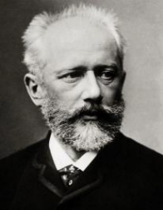
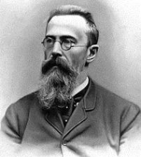
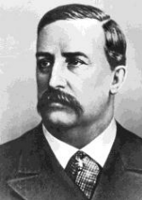
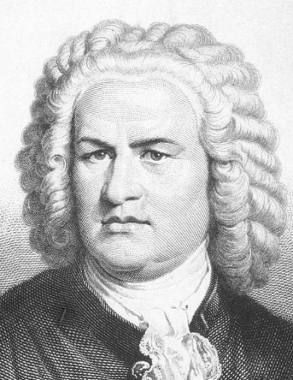
2. Из представленных фотографий композиторов выбери автора симфонической сюиты «Шехеразада».
А. | Б.
В. | Г.

Slide 17
3. Укажите родину композитора:
Ответ запишите в виде Цифра-Буква
1. Шопен | A. Норвегия
2. Чайковский | Б. Польша
3. Бах | В. Франция
4. Бизе | Г. Россия
5. Григ | Д. Германия

Slide 18
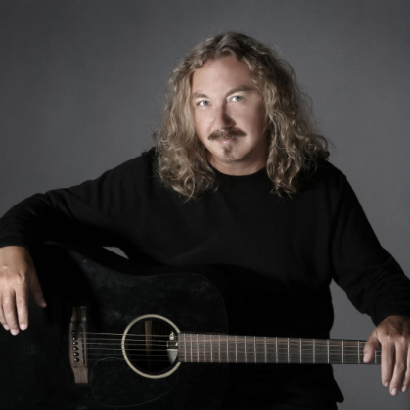
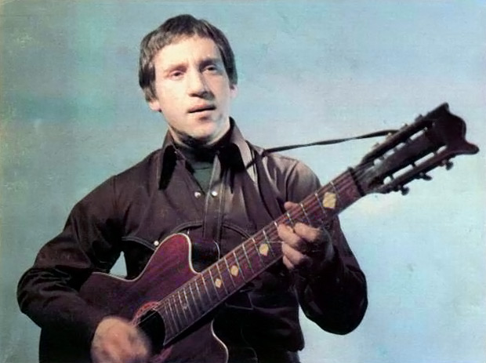
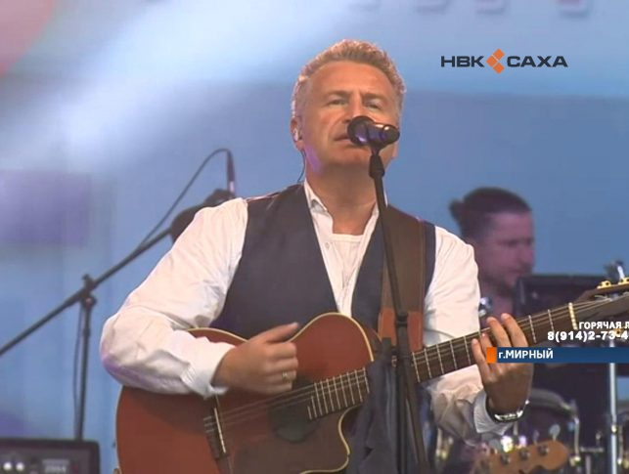
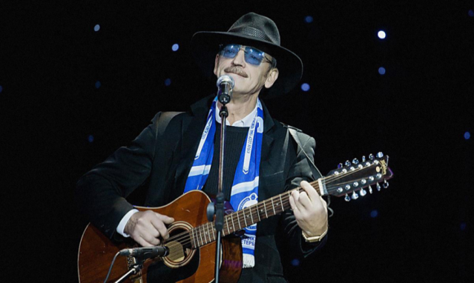
4. Перед вами фотографии знаменитых исполнителей. Кто из них является бардом?
А. | Б.
В. | Г.

Slide 19
5. Установите соответствие. Кто кем был? Ответ запишите в виде Цифра-Буква
1. Вивальди | А. Юрист
2. Шуберт | Б. Химик
3. Бородин | В. Морской офицер
4. Чайковский | Г. Учитель
5. Римский - Корсаков | Д. Священник

Slide 20
III. Жанры и формы
Правильный ответ – 3 балла
Неправильный ответ – 0 баллов
Расшифруйте слова, имеющие отношения к музыке.
Ж | Д |  | О | Н | Т |  | С | М | Н | О
З | А |  | А | А | С |  | Ф | И | И | Я

Slide 21
Установите соответствие. Ответ запишите в виде Цифра-Буква.
1. Балет | А. -музыкально-театральный жанр, представление преимущественно комедийного характера, в котором вокальные и инструментальные музыкальные номера, а также танцы перемежаются разговорными диалогами.
2. Мюзикл | Б. - вид театрального искусства, сочетающий хореографию, музыку и драматургический замысел.
3. Оперетта | В. – музыкально-театральный сценический жанр, произведение и представление, сочетающее в себе музыкальное, драматическое, хореографическое и оперное искусства.

Slide 22
IV. Угадай музыкальное произведение
За правильный ответ – 10 баллов
За неправильный ответ – минус 5 баллов
.

Slide 23
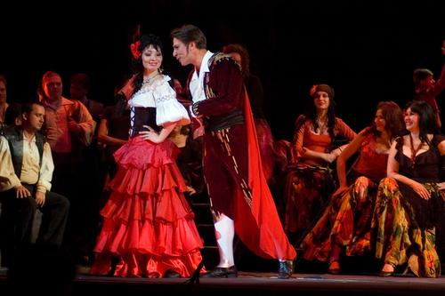
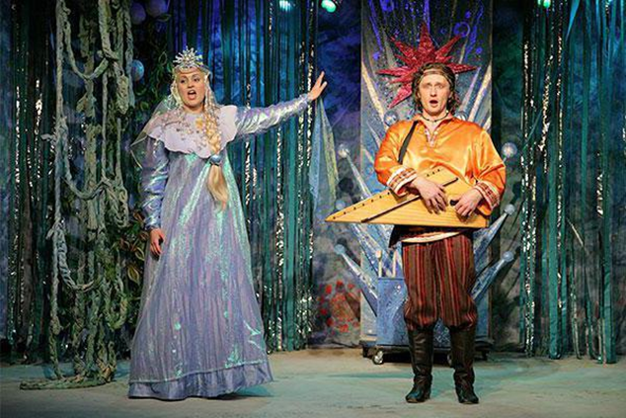
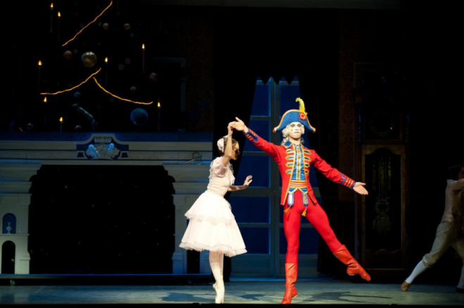
1. Угадай те по звучащей музыке название музыкального произведения и композитора. Выберите соответствующую иллюстрацию.
А. | Б.
В.

Slide 24
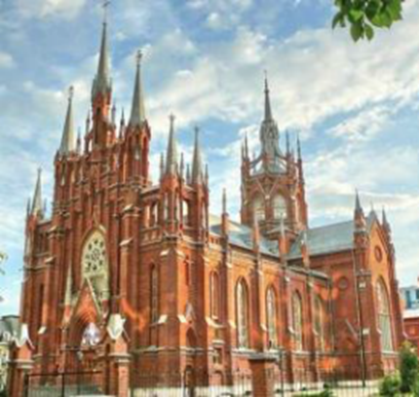
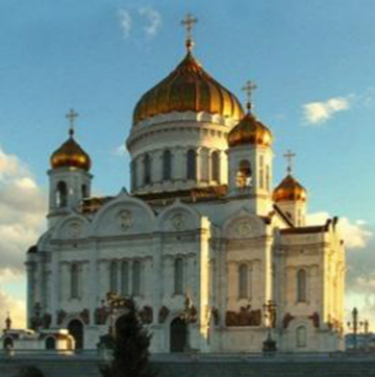
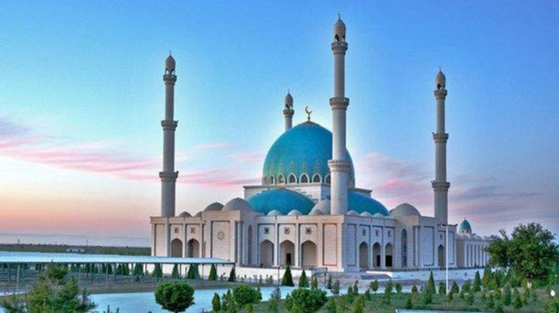
2. Определите по репродукциям, в каком храме может звучать эта музыка? Кто написал музыкальное произведение?
А. | Б.
В.

Slide 25


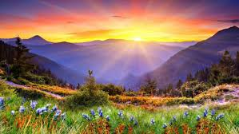

3. Угадайте звучащее музыкальное произведение и выберите соответствующую иллюстрацию.

